Slide 1
Las glándulas adrenales
1. Introducción
2. Corteza adrenal
2.1. Mineralocorticoides
2.2. Glucocorticoides
2.3 Hormonas sexuales
3. Médula adrenal
Notes:
Las glándulas suprarrenales son órganos de forma aproximadamente piramidal que se localizan sobre los riñones. Están rodeados de una cápsula fibrosa, a su vez rodeada de grasa.

Slide 2
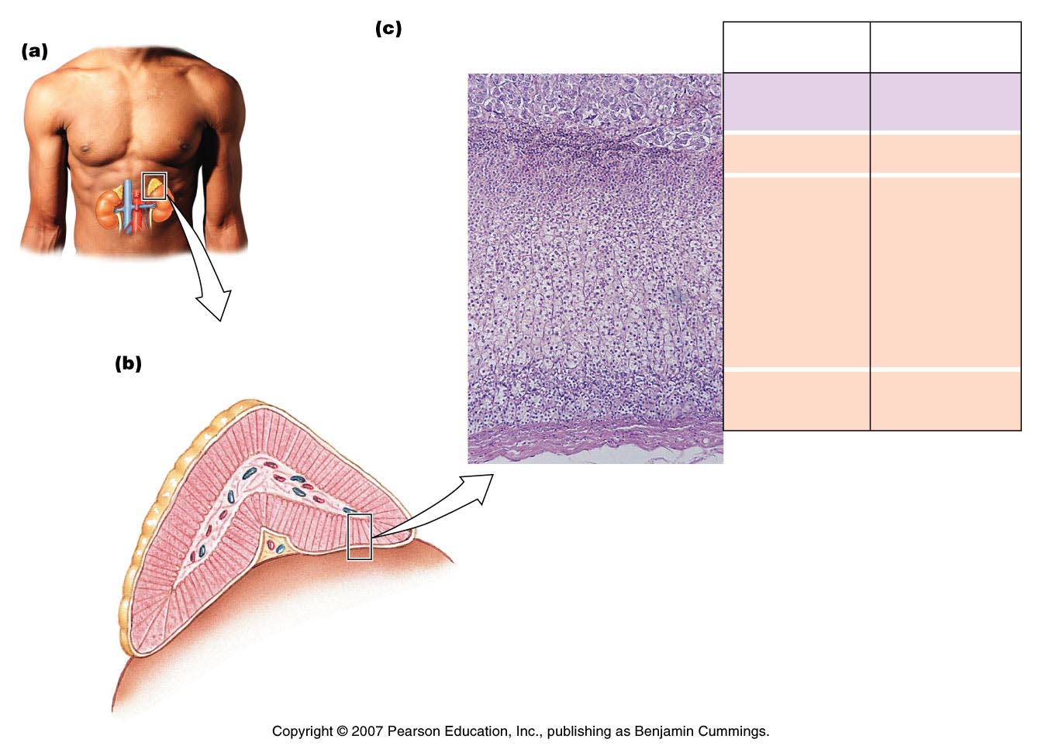
GLÁNDULA SUPRARRENAL:
MÉDULA (SNS): Ocupa el 25% de la masa interna y está formada por ganglio del SN Simpático modificado que secretan: Adrenalina y noradrenalina
Median respuestas rápidas de lucha o huida
CORTEZA: secreta hormonas esteroideas :(Colesterol)
Aldosterona
Glucocorticoides
H. sexuales
Notes:
La glándula adrenal, al igual que la hipófisis está formada por dos tipos de tejido que se fusionan durante el desarrollo: nervioso (médula y endocrino (corteza). y secreta neurohormonas y hormonas clásicas
La médula de origen nervioso secreta catecolaminas como respuesta a la inervación simpática, actúa como parte del SNS.
La corteza deriva del mesodermo y secreta hormonas esteroideas, en respuesta a la acción de otras hormonas

Slide 3
Hormonas Corticosuprarrenales
Corticoides
Zona reticular: andrógenos suprarrenales
Zona fascicular: Glucocorticoides: Cortisol (ACTH)
Zona glomerular: Mineralocorticoides: Aldosterona
(Secreción controlada por Ang II y K+ de LEC)
Médula
Catecolaminas
Z. reticular
H. sexuales
Zona
fascicular
Gluco
corticoides
Z. Glomerular
Aldosterona
Notes:
Los corticoides proceden todos del colesterol.Mineralocorticoides: metabolismo del sodio y potasio. La secreción de la zona glomerular está controlada por AngII y K del LEC. El cortisol puede considerarse el corticoide fisiológicamente más importante para el hombre. Estas cantidades varían en caso de traumatismo (cortisol 10 veces mas) o enfermedad. En la mujer es la principal fuente de andrógenos. En el hombre tb en testículos. Alguna de estas h tiene actividad mineralocorticoide y glucocorticoide (como el cortisol)

Slide 4
SINTESIS DE ESTEROIDES
COLESTEROL
PREGNENOLONA
PROGESTERONA
17-OH-
PREGNENOLONA
DEHIDROEPI-
ANDROSTERONA
CORTICOSTERONA
17-OH-
PROGESTERONA
TESTOSTERONA
ALDOSTERONA
CORTISOL
ESTRADIOL
Notes:
El precursor es siempre el colesterol.

Slide 5
BIOSÍNTESIS de CORTISOL
Colesterol
ACTH
Zona
fasciculada
de la
corteza
adrenal
Pregnenolona
Progesterona
17 OH Progesterona
11 Desoxicortisol
Androstenodiona
Cortisol
Testosterona
17 β Estradiol
¡No se almacena!
Notes:
Ni el producto final ni los precursores se almacenan, en caso de necesidad aguda debe activarse rápidamente su síntesis

Slide 6
SÍNTESIS DE ALDOSTERONA
Zona
glomerular
de la
corteza
adrenal
Colesterol
Ang II
Pregnenolona
Progesterona
Fosfolipasa C
17 OH Progesterona
IP3
K
11 Desoxicortisol
Ca
Aldosterona
Protein quinasa C

Slide 7
TRANSPORTE
Las h corticosuprarrenales se unen a proteínas plasmáticas :
Transcortina (CBG), globulina específica (gran especificidad por el cortisol)
Albúmina
90-95% Cortisol unido a proteínas
60% Aldosterona, (globulina específica, transcortina y albúmina)
Función de reservorio
Notes:
L a globulina es la transcortina o globulina fijadora de cortisol. La unión es fuerte con una semivida de 60 a 90 min. En la noche cuando baja la secreción de cortisol, se desplaza fácilmente el unido a proteínas. Los estrógenos aumentan la síntesis hepática de CBG en embarazo, pero como no es activo no hay síntomas de exceso de glucocorticoides

Slide 8
METABOLISMO
Las h corticosuprarrenales se metabolizan en el hígado:
Conjugándose con el Ac. Glucorónico
sulfatos
25% bilis y heces, el resto por la orina

Slide 9
Las glándulas adrenales
1. Introducción
2. Corteza adrenal
2.1. Mineralocorticoides
2.2. Glucocorticoides
2.3 Hormonas sexuales
3. Médula adrenal
Notes:
Las ´glándulas suprarrenales son órganos de forma aproximadamente piramidal que se localizan sobre los riñones. Están rodeados de una cápsula fibrosa, a su vez rodeada de grasa.

Slide 10
ALDOSTERONA
La aldosterona es el mineralocorticoide más potente, ejerce el 90% de esta acción.
Otros con acción mineralocorticoide: cortisol, corticosterona, desoxicorticosterona
Función:
Mantener el volumen del líquido extracelular conservando el sodio corporal
Impedir la sobrecarga de potasio, acelerando su excreción
Notes:
La secreción primaria de las glándulas sudoríparas y salivales es rico en ClNa, gran parte de cual es reabsorbido y se excretan potasio y bicarbonato. Conservan sal en condiciones de calor extremo y secreción excesiva de saliva

Slide 11
ALDOSTERONA
Mecanismo de acción:
Estimula la reabsorción de Na+ y secreción de K+ en túbulos renales y en otros tejidos epiteliales como:
Glándulas sudoríparas,
mucosa intestinal,
glándulas salivales
Unión a receptor citosólico
Síntesis de Proteínas (latencia de 30-90 minutos): enzimas y proteínas de membrana
Notes:
La secreción primaria de las glándulas sudoríparas y salivales es rico en ClNa, gran parte de cual es reabsorbido y se excretan potasio y bicarbonato. Conservan sal en condiciones de calor extremo y secreción excesiva de saliva

Slide 12
Na⁺
ALDOSTERONA
Na⁺
Na⁺
Síntesis de
proteínas
del canal
de sodio
Na⁺
Na⁺
Na⁺
Na⁺
Na⁺
DNA
Na⁺
Na⁺
mRNA
mRNA
Canal de
sodio
Na⁺
ESPACIO
EXTRACELULAR
CELULA
TUBULAR
RENAL
Síntesis de
enzimas del
ciclo del
ácido cítrico
Na⁺
Na⁺
Na⁺
Na⁺
ATP
CICLO
DEL
ACIDO
CITRICO
Na⁺
Bomba
de sodio
Na⁺
Na⁺
Na⁺
Na⁺
ADP
Na⁺
LUZ
TUBULAR
Na⁺
Na⁺
Na⁺
Na⁺
Notes:
El principal sitio de acción de la aldosterona es el riñón, actuando sobre la reabsorción de sodio y estimula la secreción de potasio. El agua se reabsorbe de forma pasiva con el sodio, la natremia aumenta sólo ligeramente.

Slide 13
REGULACIÓN DE LA SECRECIÓN
Zona Glomerular ⇒más superficial (independiente de la regulación de las otras hormonas)
Dos factores:
[K]
Angiotensina II
Aumentan la secreción
ACTH es necesaria para su secreción , pero no controla la tasa
Notes:
L a ACTH es necesaria para su secreción , pero no controla la tasa.
Cuando se reduce el LEC, el riñón produce renina

Slide 14
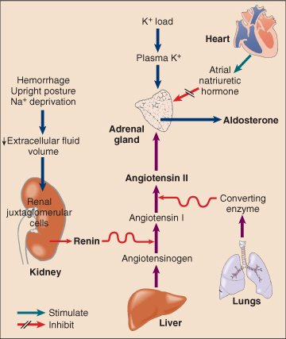
Notes:
Berne y levy, Figura 47-10. Regulación de la secreción de aldosterona

Slide 15
Carencia de mineralocorticoides
-Pérdida de sodio (deshidratación)
-Retención de potasio (hiperpotasemia)
-Disminución de la excreción renal de ácidos (acidosis)
↓ Volemia, hipotensión, shock circulatorio
Exceso de mineralocorticoides
-Expansión del líquido extracelular
-Hipopotasemia (debilidad muscular, parálisis)
-Hipertensión
Notes:
La hipopotasemia produce toxicidad cardíaca y arritmias

Slide 16
Las glándulas adrenales
1. Introducción
2. Corteza adrenal
2.1. Mineralocorticoides
2.2. Glucocorticoides
2.3 Hormonas sexuales
3. Médula adrenal
Notes:
Las glándulas suprarrenales son órganos de forma aproximadamente piramidal que se localizan sobre los riñones. Están rodeados de una cápsula fibrosa, a su vez rodeada de grasa.

Slide 17
GLUCOCORTICOIDES
Regulan metabolismo de la glucosa y otras moléculas orgánicas
Casi todas las cél del organismo poseen receptores para glucocorticoides
Según el tejido, actúa sobre distintas zonas del genoma activando o inhibiendo genes

Slide 18
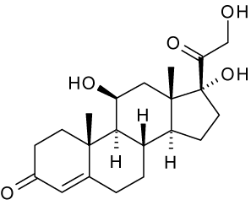
CORTISOL
El 95% de la actividad glucocorticoide de la corteza suprarrenal procede de la secreción del cortisol (hidrocortisona) y una pequeña por la corticosterona
Notes:
El 95% de la actividad glucocorticoide de la corteza suprarrenal procede de la secreción del cortisol (hidrocortisona) y una pequeña por la corticosterona

Slide 19
El cortisol junto con adrenalina y glucagón actúa para proteger al organismo contra un exceso de la acción hipoglucemiante de la insulina.
Adrenalina y Glucagón → acciones rápidas
Cortisol → mas lenta (prolongando el aumento de glucemia producido por A y G)

Slide 20
Metabolismo de hidratos de carbono, proteínas y grasas
Respuestas del organismo a estímulos estresantes
Inmunosupresores
Antiinflamatorios
Antialérgicos
Débil actividad mineralocorticoide
Notes:
La actividad mineralocorticoide es importante, porque los niveles plasmáticos de cortisol son mucho mayores que los de aldosterona, en algunos tejidos como el riñón esta actividad está regulada por las acciones de un enzima que inactiva el cortisol circulante.

Slide 21
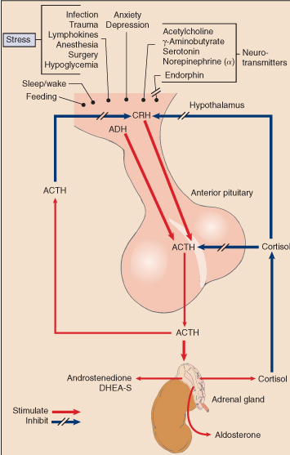
Control de la secreción
Se secreta a pulsos controlado por la ACTH : estimulado por la CRH hipotalámica (pulsátil)
Máxima [cortisol] se produce 2 horas antes de despertarse y la mínima justo antes de dormir.
Notes:
Control de la secreción. Berne 47-4. Se secreta a pulsos controlados por la ACTH, según un patrón diurno. Máxima concentración plasmática de ACTH y cortisol dos horas antes de despertar, el mínimo justo antes de dormir. El dolor intenso, ejercicio, estrés liberan cortisol.

Slide 22
ACCIONES DE LOS GLUCOCORTICOIDES (I)
METABOLISMO INTERMEDIARIO
HÍGADO:
ANABOLISMO (síntesis de glucógeno y glucosa)
MÚSCULO Y TEJIDO ADIPOSO:
CATABOLISMO (proteolisis lipolisis)
Notes:
Como su nombre indica los Gc actúa sobre el metabolismo hidrocarbonado y son necesarios para la supervivencia en condiciones de emergencia. En el hígado inducen síntesis de glucógeno y glucosa. En cambio en músculo y tejido adiposo facilitan la acción lipolítica de la adrenalina y gh, aprovechando los sustratos para formar glucosa.
En el músculo inhibe la captación de glucosa para que pueda ser utilizada por cerebro y corazón

Slide 23
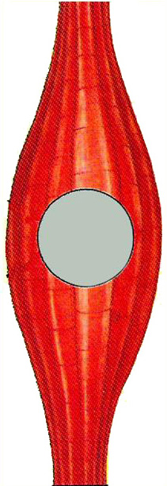
ACCIONES DE LOS GLUCOCORTICOIDES SOBRE EL MÚSCULO
Plasma
Músculo
CORTISOL
-
Aminoácidos
Proteínas
musculares
+
CORTISOL

Slide 24
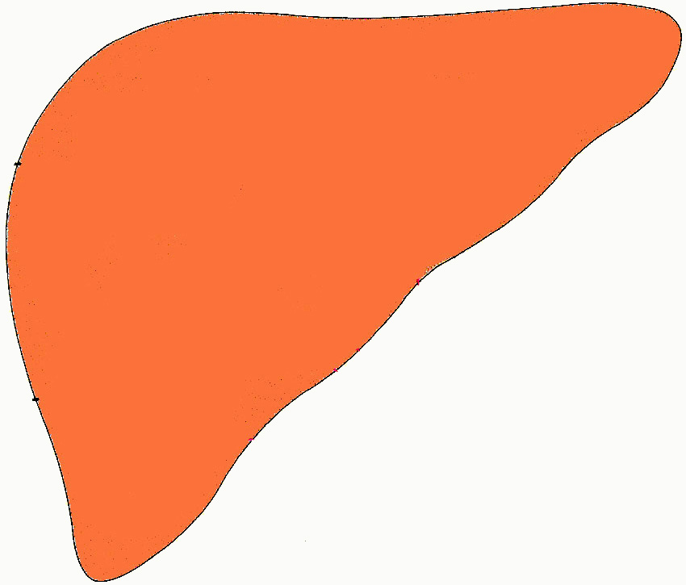
ACCIONES DE LOS GLUCOCORTICOIDES SOBRE EL HIGADO
Plasma
Hígado
Amino-
ácidos
Ciclo de
la urea
Enzimas
metabolizantes
de aminoácidos
Nitrógeno
+
+
Urea
Gluconeogénesis
+
+
+
Glucosa
Síntesis de
glucógeno
+
CORTISOL
Notes:
El cortisol junto con adrenalina y glucagón actúa para proteger al organismo contra un exceso de la acción hipoglucemiante de la insulina. La adrenalina y glucagón tienen accione srápida y el cortisol actúa mas lentamente prolongando el aumento de glucemia producido por a y g

Slide 25
ACCIONES DE LOS GLUCOCORTICOIDES (II)
SISTEMA SIMPÁTICO-ADRENAL
Estimulación de todo el sistema como respuesta al estrés
Síntesis de catecolaminas en terminaciones nerviosas
Recaptación de catecolaminas en hendidura sináptica
Tasa de degradación de catecolaminas
por el enzima COMT
Actividad de síntesis en médula adrenal
Notes:
Estimulación de todo el sistema como respuesta al estrés

Slide 26
ACCIONES DE LOS GLUCOCORTICOIDES (III)
HUESO
Matriz ósea
→
ATROFIA OSEA
Absorción intestinal de Ca²⁺
Excreción renal de Ca²⁺
TRACTO GASTROINTESTINAL
Secreción de HCl
ACCIONES ULCEROGENICAS
Proliferación del epitelio gástrico
Flujo sanguíneo en la mucosa gástrica
Notes:
La acción catabólica del cortisol se manifiesta en el hueso por disminución de la matriz ósea y disminución de la absorción de calcio.
En el tracto intestinal aumenta el flujo sanguíneo pero disminuye la proliferación del epitelio y barreara gástrica protectora contra un exceso de secreción ácida al inhibirla síntesis de PG

Slide 27
ACCIONES DE LOS GLUCOCORTICOIDES (IV)
ANTIINFLAMATORIAS
IMPIDEN EL AUMENTO DE PERMEABILIDAD VASCULAR
ACCIÓN VASOCONSTRICTORA
INMUNOSUPRESORAS
Notes:
El cortisol tiene una gran influencia sobre las reacciones suscitadas por traumatismos, tóxicos, patógenos, etc… Su efecto fundamental es la inhibición de muchos pasos cruciales de la respuesta tisular ante una lesión. Dificultad la capacidad de los tejidos patra eliminar sustancias nocivas, por lo tanto el tratamiento prolongado aumenta la vulnerabilidad del organismo a las infecciones, permite su diseminación y las enmascara, también impide la cicatrización tras una lesión

Slide 28
CARENCIA DE GLUCOCORTICOIDES
Incapacidad para soportar estrés
Hipoglucemia
Hipotensión (↓tono vascular y gasto cardiaco)
Retención de agua
Pérdida de peso
Incidencia de enfermedades autoinmunes
Notes:
Exceso: insomnio, euforia. En fetos, incrementa la síntesis del surfactante pulmonar

Slide 29
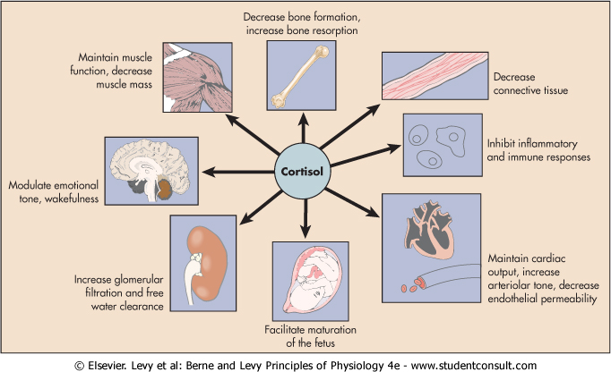
Notes:
Efectos del cortisol en distintos tejidos, Berne 47.8

Slide 30
Las glándulas adrenales
1. Introducción
2. Corteza adrenal
2.1. Mineralocorticoides
2.2. Glucocorticoides
2.3 Hormonas sexuales
3. Médula adrenal
Notes:
Las glándulas suprarrenales son órganos de forma aproximadamente piramidal que se localizan sobre los riñones. Están rodeados de una cápsula fibrosa, a su vez rodeada de grasa.

Slide 31
SINTESIS DE ESTEROIDES
COLESTEROL
PREGNENOLONA
PROGESTERONA
17-OH-
PREGNENOLONA
DEHIDROEPI-
ANDROSTERONA
CORTICOSTERONA
17-OH-
PROGESTERONA
TESTOSTERONA
ALDOSTERONA
CORTISOL
ESTRADIOL

Slide 32
ANDRÓGENOS
DHEA (deshidroepiandrosterona):
-libre
-sulfatada
Otros andrógenos
Síntesis pulsátil sincrónica con el cortisol
Notes:
En mujeres solo en la corteza, en varones tb en testículo. Se sintetizan de manera pulsátil sincrónicamente con el Cortisol

Slide 33
SÍNTESIS DE ANDRÓGENOS ADRENALES
DHEA
ANDROSTENDIOL
ANDROSTENODIONA
TESTOSTERONA
DHT
DHEAs
ANDROSTENDIOL
GLUCURONIDO
Corteza adrenal
Tejidos extraadrenales
Productos metabolismo
La ACTH es el principal estimulante
Notes:
Tienen una acción androgénica débil. En el varón no tiene casi efecto si se le compara con la testosterona. Una parte de los andrógenos suprarrenales se convierte en tejidos periféricos en testosterona (en mujer el 60%)

Slide 34
ACCIONES DE ANDRÓGENOS ADRENALES
ADRENARQUIA: Aumento de la síntesis de andrógenos adrenales antes del comienzo de la pubertad
CRECIMIENTO VELLO PUBICO
CRECIMIENTO VELLO AXILAR
Aparición de caracteres sexuales secundarios
PUBERTAD:
CRECIMIENTO SOMÁTICO EN LA MUJER
Notes:
El aumento durante la pubertad es el causante de la aparición de los caracteres secundarios

Slide 35
Las glándulas adrenales
1. Introducción
2. Corteza adrenal
2.1. Mineralocorticoides
2.2. Glucocorticoides
2.3 Hormonas sexuales
3. Médula adrenal
3.1. Sistema simpato-medular
3.2.Catecolaminas
3.2.1. Síntesis
3.2.3.Receptores adrenérgicos
3.2.3 Acciones fisiológicas
Notes:
La médula adrenal es un ganglio simpático de gran tamaño. Está formada por células cromafines que son neuronas posganglionares simpáticas especializadas.

Slide 36
CATECOLAMINAS
Catecolaminas:
Adrenalina
Noradrenalina
Se forman a partir de la Tirosina (proporción 4:1)
Los traumatismos, el ejercicio y la hipoglucemia, ira, ansiedad, dolor…
estimulan la liberación de catecolaminas por la médula adrenal.
Son inactivadas muy rápidamente en el plasma (1-3 min)
Notes:
El hombre segrega 4 veces mas de A que de NA. Las neuronas postganglionares simpáticas producen NA pero no A. La médula suprarrenal es un ganglio simpático modificado, pero cuyas neuronas no tienen axones, liberan sus productos a la sangre, suele activarse a la vez que el SNS.

Slide 37
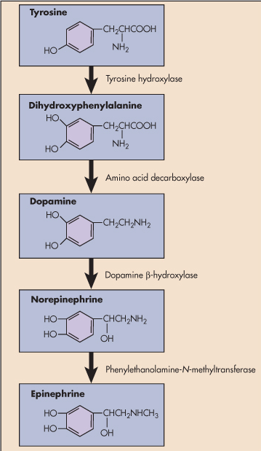

Slide 38


SISTEMA SIMPÁTICO - ADRENAL
Célula secretora
de la médula adrenal
Célula
diana
hormona
Médula
adrenal
neurotansmisor
Fibra
simpática
preganglionar
Fibra
simpática
postganglionar
Corriente sanguínea
SNA
(sección
simpática)
Fibra
simpática
preganglionar
Hipotálamo
Ganglio
autónomo
Notes:
La estimulación por la acetilcolina de las neuronas preganglionares produce la liberación de catecolaminas por las cel secrertoras de la médula adrenal (vía incremento[ca]. La estimulación simpática aguda tb produce un aumento d esu síntesis.La acth tb estimula la síntesis (por medio de la activación de enzima) y tb el cortisol

Slide 39
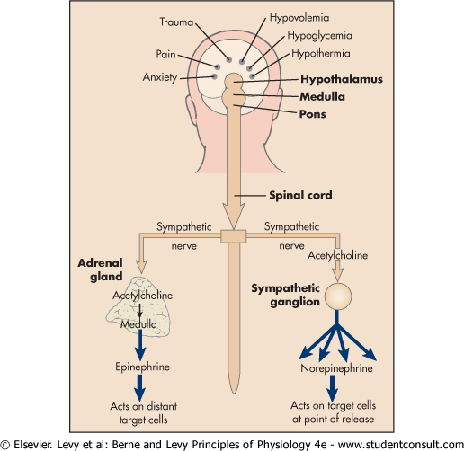
Notes:
Neurona preganglionar Acetil-colina como NT

Slide 40
LIBERACIÓN DE CATECOLAMINAS
Situaciones estresantes pueden estimular la glándula para que libere sus hormonas (ejercicio, hipoglucemia, miedo,…)
Reflejo simpático (acetil-colina)
ACTH
Cortisol
Notes:
El principal estímulo de secreciñon de catacolaminas es el nervioso, a través de nervios simpáticos, si estos se seccionan no se liberan

Slide 41
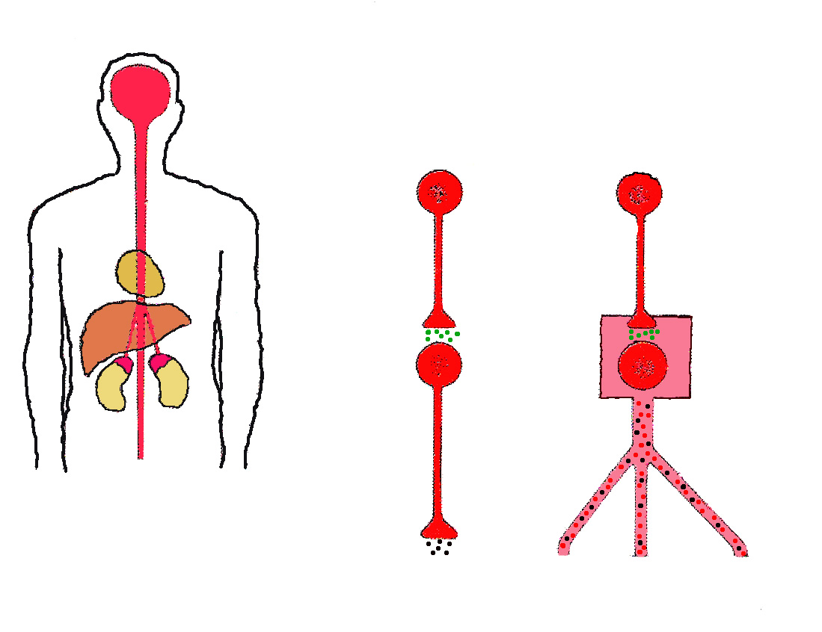
SISTEMA SIMPÁTICO-ADRENAL
ESTRES
CEREBRO
CEREBRO
MEDULA
ESPINAL
MEDULA
ESPINAL
CORAZON
ACETILCOLINA
NERVIO
ESPLACNICO
HIGADO
NERVIO
ESPLACNICO
GLANDULA
ADRENAL
GLANDULA
ADRENAL
CELULA
CROMAFIN
NEURONA
SIMPATICA
CORRIENTE
SANGUINEA
RIÑON
NORADRENALINA
ADRENALINA
ORGANO
DIANA
CORAZON
HIGADO
OTROS
ORGANOS
Notes:
Las catecolaminas comparten la misión del SNS, pero la hacen más duradera, porque su vida media en sangre es de 1 a 2 minutos

Slide 42
La respuesta inmediata al estrés está mediada por el SNA:
Descarga simpática
Inhibición parasimpática
Estímulo persiste: Eje hipofiso-suprarrenal: secreción de glucocorticoides

Slide 43
RECEPTORES PARA CATECOLAMINAS
La mayoría de las cél los poseen (cél diana).
Existen 5 formas (proteínas transmembrana):
α1, α2, β1, β2, β3
Todos pueden unirse a A y NA en grado variable
Notes:
Las catecolaminas actúan a través de receptores de membrana

Slide 44
RECEPTORES ADRENÉRGICOS
TIPO
SUBTIPO
AGONISTA
LOCALIZACION
EFECTO
MECANISMO
α₁
ADRENALINA
Respuestas
excitadoras
Ca²⁺
NORADRENALINA
Post-sináptico
α
Pre-sináptico
Liberación de NA o Ach
α₂
ADRENALINA
Cerebro
Regulación del tono simpático
AMPc
NORADRENALINA
Secreción de GH
Plaquetas
Agregación plaquetaria
Corazón
Excitadores
β₁
ADRENALINA
NORADRENALINA
AMPc
Tej. adiposo
Lipolísis
β
Musculatura bronquial
o vascular
Relajación
β₂
ADRENALINA
AMPc
NORADRENALINA
Pre-sináptico
Liberación de NA
= Agonista potente
= Agonista débil
Notes:
La distribución es característica de los distintos tejidos y distinta respuesta. La A y Na tienen distintos efectos sobre los receptores, NA estimula sobre todo alfa aunque también beta (en menor grado). A a los beta

Slide 45
ACCIONES DE LAS CATECOLAMINAS
Casi todos los tejidos del cuerpo poseen receptores para las catecolaminas, pero al contrario que los glucocorticoides sus acciones son muy rápidas (sg), ayudando al organismo en situaciones de emergencia.
Metabolismo
Equilibrio hidroelectrolítico
Sobre secreción hormonal
Sobre otros sistemas: circulatorio, respiratorio, reproductor…
Notes:
Los GC tardan como 30 min así la corteza amplifica los efectos de la médula. Las cat se estimulan con hipoglucemia y su síntesis pone en marcha medida para contrarrestarla. La termogénesis esta controlada por el SNS y la médula, incrementando la actividad de la termogenina es una proteína de la mb de las mitocondrias (canal de protones)

Slide 46
ACCIONES DE LAS CATECOLAMINAS (I)
ACCIONES SOBRE EL METABOLISMO
SNS
TERMOGÉNESIS
Producción de calor
Actividad de la termogenina
Notes:
La termogénesis esta controlada por el SNS y la médula, incrementando la actividad de la termogenina es una proteína de la mb de las mitocondrias (canal de protones)

Slide 47
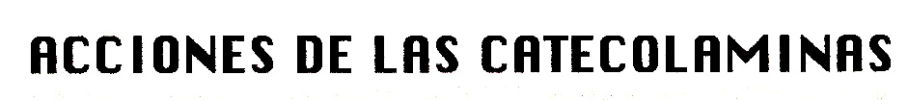
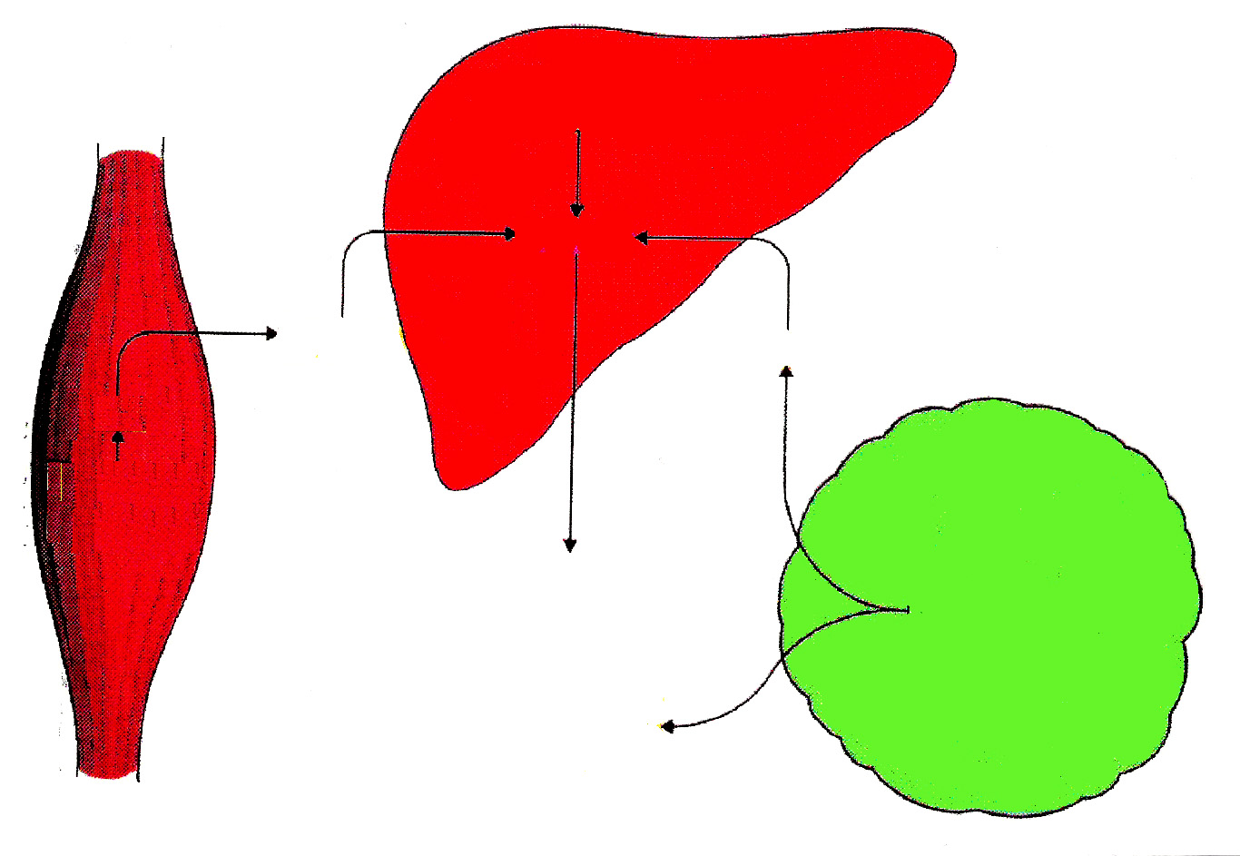
Hígado
Glucogenólisis
Glucosa
Lactato
Glicerol
Lactato
Glucoge-
nólisis
Glucosa
Lipólisis
Acidos
grasos
Tejido adiposo
Músculo
Notes:
Estimula glocugenolisis en elmúsculo esquelético, al no tener glucosa-6 fosfatasa, no puede formar glucosa, pero si lactato que en el hígado se convierte en glucosa. Por tanto se consume el glucógeno muscular. En estos efectos A es mucho más potente que la NA

Slide 48
ACCIONES DE LAS CATECOLAMINAS
Equilibrio hidroelectrolítico
α:
DIURESIS (Aumento flujo sanguíneo renal)
H₂O
β:
DIURESIS (Retención urinaria)
Reabsorción de Na⁺
Na⁺
Filtración glomerular
Ca²⁺
EN PLASMA Y EN ORINA
Fosfato
EN PLASMA
Notes:
El aumento del tono simpático produce vasoconstricción renal, di

Slide 49
ACCIONES DE LAS CATECOLAMINAS
ACCIONES SOBRE HORMONAS
Sistema simpático
Médula
Sistema endocrino
Receptores β:
Estimulan la liberación de hormonas
Receptores α:
Inhiben la liberación de hormonas

Slide 50
ACCIONES DE LAS CATECOLAMINAS
SISTEMA CIRCULATORIO
Vasoconstricción en arteriolas
Receptores α
Sin efecto en art. coronarias y cerebrales
Venoconstricción
( Retorno venoso)
Receptores β
Vasodilatación
(Vasos musculares)
Aumento del flujo sanguíneo en el músculo esquelético (A), por lo que disminuye la resistencia periférica total y la NA la aumenta por su acción vasoconstrictora.
Notes:
Aumento del flujo sanguíneo en el músculo esquelético (la A), por lo que disminuye la resistencia periférica total y la NA la aumenta por su acción vasoconstrictora. Efecto global es desviar la sangre hacia el músculo esquelético, corazón e hígado, para garantizar el aporte de sustratos y por tanto de energía necesario.

Slide 51
ACCIONES DE LAS CATECOLAMINAS (VI)
CORAZÓN
β1
Excitabilidad
Velocidad de conducción
GASTO CARDIACO
Frecuencia cardiaca
QO₂ MIOCARDIO
Fuerza de contracción
PRESIÓN ARTERIAL
NA:
Presión sistólica y diastólica
A:
Presión sistólica y presión de pulso
Notes:
En el corazón aumentan la frecuencia cardíaca, la fuerza de contracción y la velocidad de conducción Los cambios vasculares producidos por la NA dan lugar a un aumento de la PA. La A no modifica o aumenta ligeramente la presión media, ya que incrementa la PS pero disminuye la PD. La presión de pulso es la PS-PD, por eso aumenta al aumentar solo la sistólica

Slide 52
El efecto global sobre el sistema cardiovascular es desviar la sangre hacia el músculo esquelético, corazón e hígado, garantizando sustratos y energía

Slide 53
ACCIONES DE LAS CATECOLAMINAS
TRACTO G.I.
Inhiben motilidad gastrointestinal (A, α1, α 2 y β2)
Provocan contracción de esfínteres (A- α 1)
PULMÓN
β₂:
Broncodilatadores
α:
Constricción de vasos pulmonares
Notes:
Por disminución del flujo sanguíneo.
Estrés prolongado úlceras

Slide 54
ACCIONES DE LAS CATECOLAMINAS (VIII)
SISTEMA REPRODUCTOR
α:
Contracciones
UTERO
Relajación
β₂:
OVARIO:
Ovulación
MAMA:
Eyección láctea
Eyaculación
Notes:
Deportistas, estrés y amenorrea

Slide 55
RESPUESTAS MEDIADA POR CATECOLAMINAS
Respuesta de ataque o huida:
Frecuencia cardiaca acelerada
Vasos coronarios dilatados
Flujo sanguíneo muscular aumentado
Relajación músculo liso de vías aéreas, gastrointestinal y vejiga urinaria
Piloerección
Hiperglucemia
Aumento de la velocidad mental
Aumento fuerza muscular
Notes:
La suma de estos efectos permiten que una persona realice una actividad física mucho más enérgica de lo que sería de otro modo

